Slide 1


МАТЕМАТИКА
6
КЛАСС
ТЕМА:
Решение задач.
Самостоятельная работа

Slide 2
Проверка заданий
Например: 17, 47, 358, 569
Например: 53, 133, 763, 453
Например: 129, 469, 819, 9009

Slide 3
Проверка заданий
На какое число будут делиться числа, которые делятся: 1) и на 2, и на 3; 2) и на 5, и на 9? Приведите примеры.
Числа, которые делятся и на 2, и на 3 будут
делится на их произведение, то есть на 6.
Например: 12, 1 146, 2 016.
2) Числа, которые делятся и на 5, и на 9 также будут делится на их произведение, то есть на 45. Например: 270, 405, 1 035

Slide 4
Проверка заданий
ARALASHMAGA OID MASALALAR
83. Запишите по 3 числа, которые состоят только:
из цифры 5 и делятся на 3;
2) из цифры 6 и делятся на 9.
555, 5 + 5 + 5 = 15, 15 : 3 = 5
555 555, 5 + 5 + 5 + 5 + 5 + 5 = 30, 30 : 3 = 10
555 555 555, 5 + 5 + 5 + 5 + 5 + 5 + 5 + 5 + 5 = 45, 45 : 3 = 15
666, 6 + 6 + 6 = 18, 18 : 9 = 2
666 666, 6 + 6 + 6 + 6 + 6 + 6 = 36, 36 : 9 = 4
666 666 666, 6 + 6 + 6 + 6 + 6 + 6 + 6 + 6 + 6 = 54, 54 : 9 = 6

Slide 5
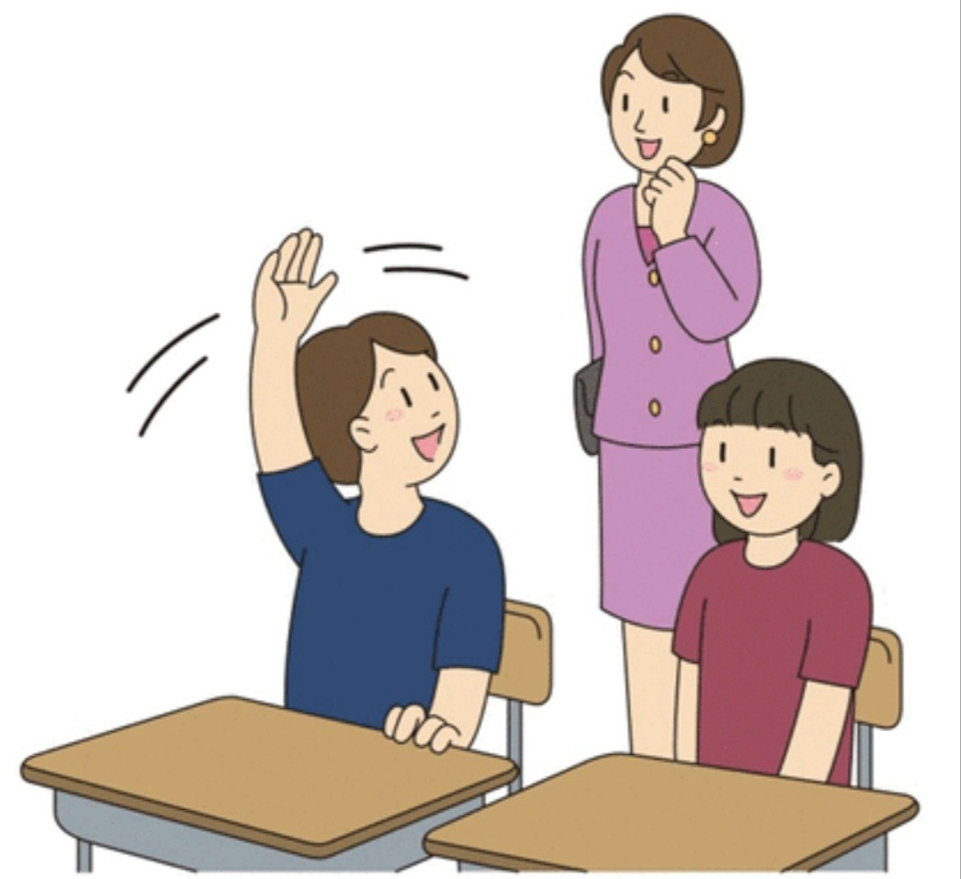
Решение задач
1. Делятся ли числа 522, 82, 333, 407, 9 034, 9 329, 7170, на 1) 9; 2) 3
Решение:
522 , 5 + 2 + 2 = 9, делится и на 9, и на 3
82, 8 + 2 = 10, не делится ни на 9, ни на 3
333, 3 + 3 + 3 = 9, делится и на 9, и на 3
407, 4 + 0 + 7 = 11, не делится ни на 9, ни на 3
9 034, 9 + 0 + 5 + 4 = 18, делится и на 9, и на 3
7170, 7 + 1 + 7 + 0 = 15, делится на 3, не делится на 9

Slide 6
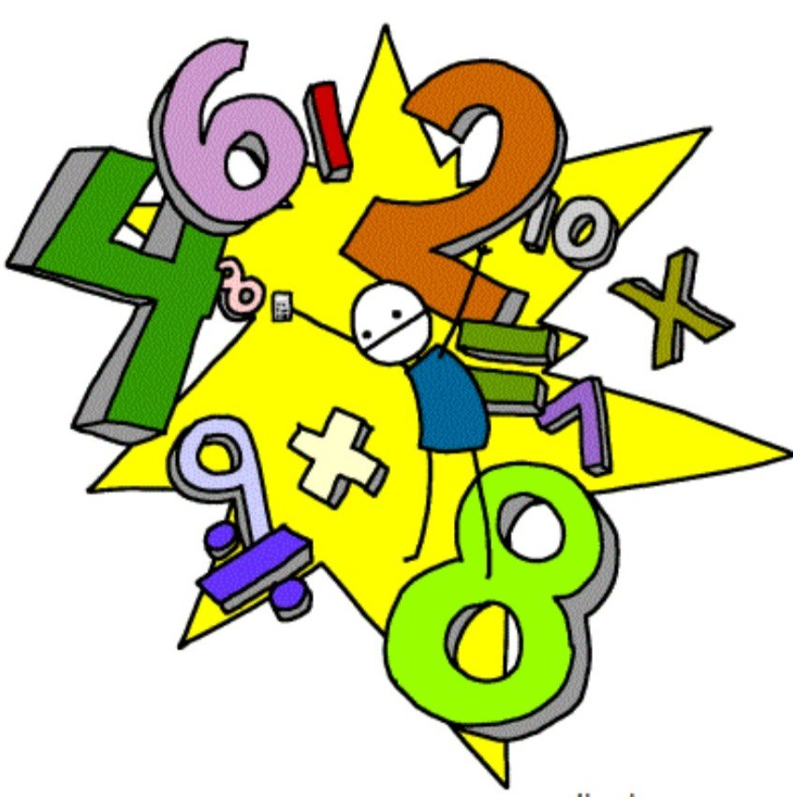
Решение задач
ARALASHMAGA OID MASALALAR
2. Замените (*) цифрой, при которой сумма
402 + * 24 делится на 3; на 9.
ОТВЕТ: 402 + * 24;
4 + 0 + 2 + * + 2 + 4 = 12 + * = 12 + 6 = 18.
18 : 3 = 3 и 18 : 9 = 2.
Следовательно, 402 + 624 = 414

Slide 7
Решение задач
ARALASHMAGA OID MASALALAR
3. Какие из чисел 425, 347, 550, 785, 1280, 846, 970 делятся: 1) только на 5; 2) и на 2, и на 5,?
1) Числа, которые заканчиваются на цифру 0 или 5 делятся на 5
Ответ: 425, 550, 785, 1280, 970
2) Числа, которые заканчиваются на 0, делятся на 10, следовательно они делятся и на 2, и на 5
Ответ: 550, 1280 и 970

Slide 8

Решение задач
4. Составьте все четырёхзначные числа, кратные 2, используя без повторений только цифры 0, 3, 4 и 5:
Ответ:
1 случай: 3450, 3540, 4350, 4530, 5340, 5430
2 случай: 3054, 3504, 5034, 5304

Slide 9
Решение задач
5. Какие из следующих чисел делятся на 2, на 3, на 6 :
36, 340, 714, 916, 975, 1 010, 1 425, 4 734?
Заполните столбики.
На 2 | На 3 | На 6
36 | 714 | 714
340 | 975 | 4 734
714 | 1 425
916 | 4 734
1 010
4 734

Slide 10
Решение задач
ARALASHMAGA OID MASALALAR
7. Воспользуйтесь признаками делимости на 2, 3, 5, 9 и определите, делятся ли на них данные числа:
1) 15 345 2) 26 317 3) 43 812 4) 13 440
Делятся на 2
Делятся на 3
Делятся на 5
Делятся на 9
43 812 1+5+3+4+5=18 12 345 1+5+3+4+5=18
13 440 4+3+8+1+2=18 13 440 4+3+8+1+2=18

Slide 11
Задания для самостоятельной работы
1. Делятся ли числа 426, 675, 348, 407, 9 027, 6 327, 7974, на 1) 9; 2) 3
2. Замените (*) цифрой, при которой сумма 502 + 34* делится на 3; на 9.
3. Какие из чисел 685, 347, 750, 885, 1230, 846, 1070 делятся:
1) только на 5; 2) и на 2, и на 5?
4. Какие из следующих чисел делятся на 2, на 3, на 6:
370, 514, 916, 975, 1 020, 1 635, 5 754? Заполните столбики.
5. Воспользуйтесь признаками делимости на 2, 3, 5, 9 и определите, делятся ли на них данные числа.
1) 13 545 2) 25 347 3) 34 812 4) 16 540

